Slide 1
MESTRENDE BARN GRUPPE
Informasjon som kan benyttes til barn, foresatte og gruppeledere.

Slide 2
Til barna

Slide 3
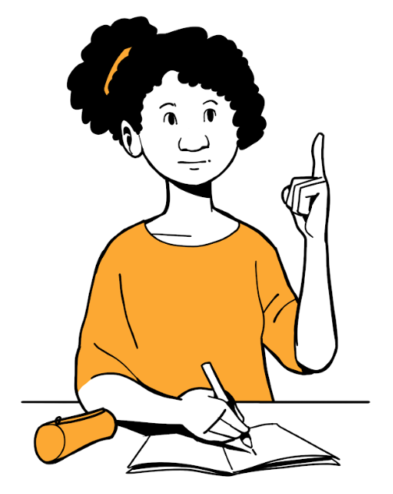
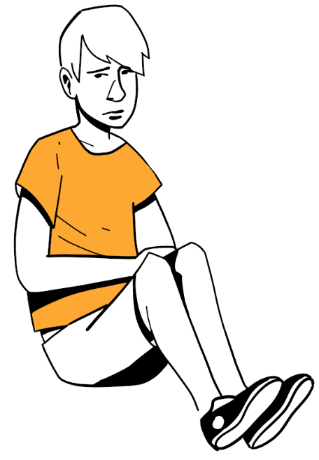
HVEM KAN VÆRE MED i MESTRENDE BARN GRUPPE?
DU SOM GRUER DEG FOR TING ELLER SOM AV OG TIL ER VELDIG LEI DEG
Kanskje er du redd for en stor løve utenfor gjerdet, eller andre skumle ting?
Kanskje du gruer deg for å sove borte?
Føler du deg sliten og at det ikke er så morsomt å være med på ting lenger?
Syns du det er skummelt
å snakke høyt i klassen
og rekke opp handa?
Eller kjenner du deg trist og lei deg?

Slide 4
HVA GJØR VI I MESTRINGSGRUPPEN?
VI MØTES I MESTRINGSGRUPPE PÅ SKOLEN I 8 UKER
I GRUPPEN ØVER VI PÅ Å:
TAKLE STRESS BEDRE
BLI MODIGERE OG TØRRE FLERE TING
FÅ BEDRE FØLELSER OG TANKER OM DEG SELV

Slide 5
Til foreldre

Slide 6
Hva skal barna lære i Mestrende barn gruppe?
Barna lærer om tanker, følelser og strategier for å takle utfordrende situasjoner
De lærer å møte utfordrende situasjoner i stedet for å unngå dem
Vi kommer også til å jobbe med at barna skal få bedre selvfølelse

Slide 7
Hvorfor tidlig tiltak i Mestrende barn gruppe?
Barn som er engstelige og/eller triste har større risiko for å utvikle problemer senere i livet
Det er ofte vanskelig for foresatte og andre voksne rundt barnet å se hvordan barnet bekymrer seg
Alderen 9 – 12 år er ideell for å forebygge at slike vansker utvikler seg
Når barna møtes i gruppe, lærer de av andre og ser at flere enn dem selv strever med de samme utfordringene

Slide 8
Gruppeleder

Slide 9
Intervensjon Mestrende Barn
Integrering av de antatte virksomme
komponentene i to evidensbaserte programmer:
+ =
+
Begge de opprinnelige programmene er godt utprøvd internasjonalt i forhold til barn med angst og depresjon

Slide 10
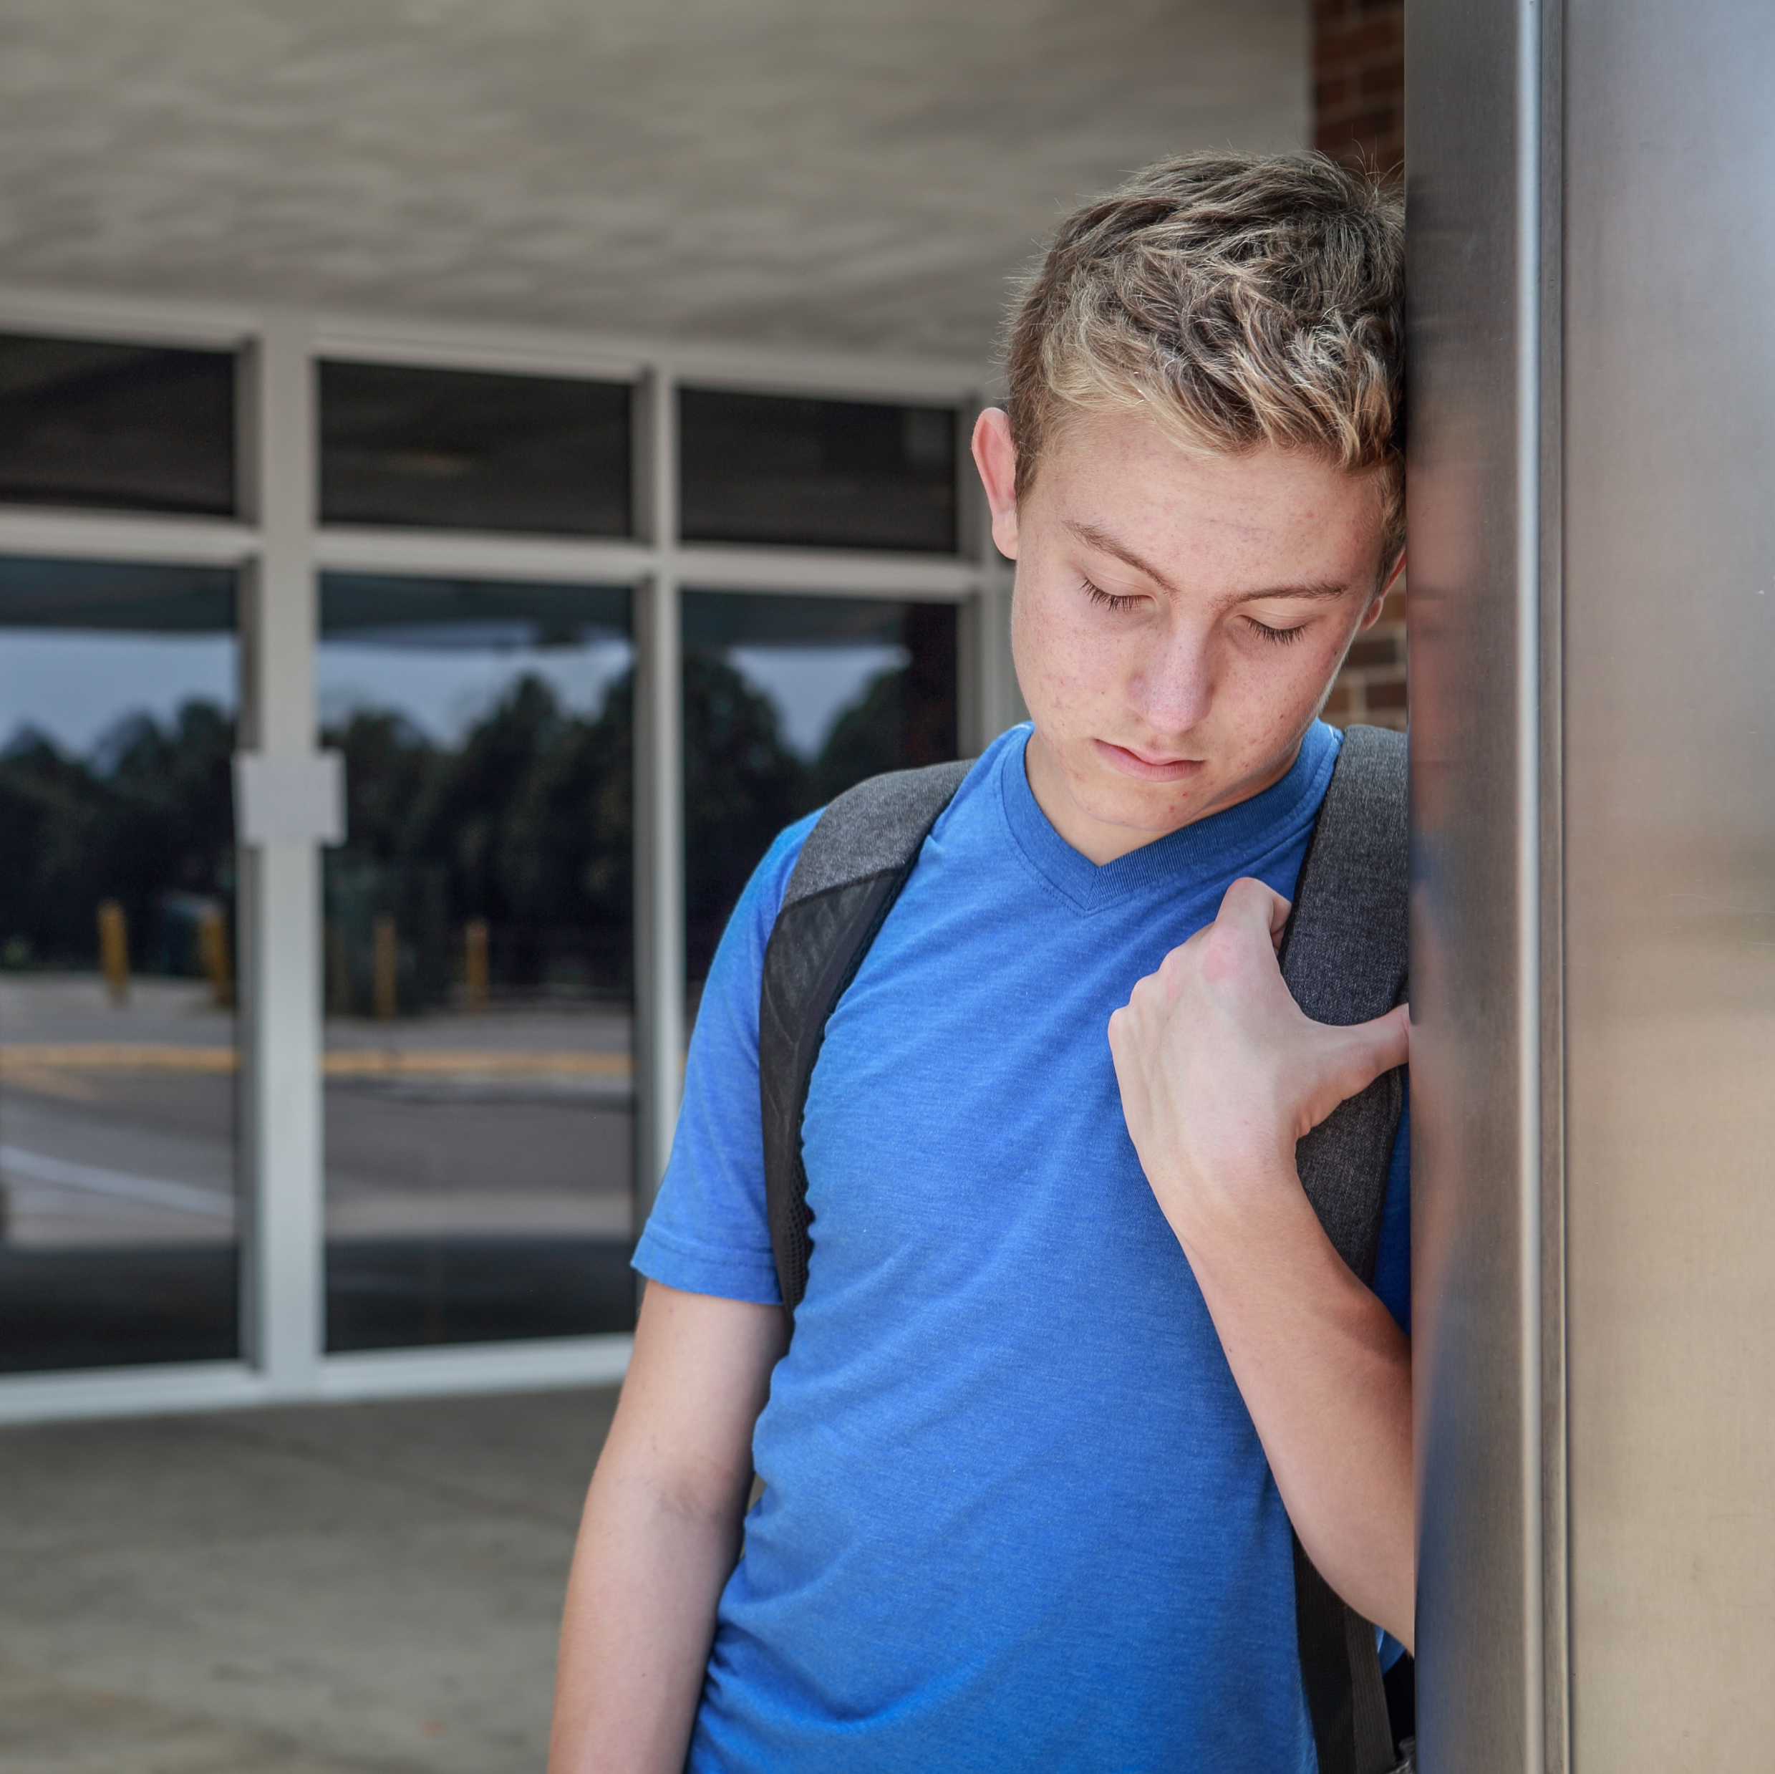
Målgruppe
Triste og engstelige barn mellom 9 – 12 år
Foreldrene til disse barna
Tiltaket gjennomføres i gruppe
Lavterskel intervensjon =>
Tidlig intervensjon, før symptomene har utviklet seg til en lidelse
Gruppene drives primært av fagpersoner i 1. linjetjenesten

Slide 11
Transdiagnostisk tilnærming
Hvorfor:
Betydelig overlapp mellom internaliserende
lidelser/symptomer
Høy komorbiditet
Generalisert behandlingseffekt
Ofte mye likhet i komponenter i ulike tiltak
Betydning av symptomatiske tilstander hvor kriteriene for en diagnose ikke er tilfredsstilt
TILNÆRMINGEN ER BASERT PÅ KOGNITIV ATFERDSTERAPI

Slide 12
Kognitiv-atferdsterapeutisk basismodell
Situasjon
Tanker
Følelser
Kropps-reaksjon
Atferd

Slide 13
GRUNNLEGGENDE KOGNITIV MODELL i Mestrende barn: Endringshuset

Slide 14
Struktur i en vanlig time i KAT
Postkasse, humør/symptomsjekk, tilbakeblikk
Gjennomgang av hjemmeoppgaver (ikke i første time!)
Sette agenda (noe fra terapeut, klient)
Jobbe med identifisert tema
Gi hjemmeoppgaver
Oppsummering/feedback
Denne strukturen finner dere igjen i hver time i manualen

Slide 15
Kort øvelse Endringshuset (10 min)
Snakk sammen to og to:
Finn en utfordring du stod i for ikke så lenge siden (ikke for personlig eller privat)
Hva var situasjonen ?
Hva var følelsen?
Kroppslige reaksjoner?
Hva gjorde du?
Hva tenkte du?

Slide 16
Gruppeprosess
Oppstart, de første timene, en utforskende fase hvor det legges stor vekt på ledernes retning og bekreftelse
Etablere tillit og åpenhet
Regler, mål for gruppen
Midtfase
Mer utforsking
Atmosfære som gir rom
for utprøving av alternative
måter å tenke, handle på
Intervensjoner
Avslutning
Viktig å fokusere på vekst og utvikling som har skjedd i gruppen

Slide 17
Gruppeprosess
I en gruppe vil dette gjelde:
Samarbeid om å sette mål for gruppen
Etablere grupperegler
konfidensialitet
Blir enige om agendaen
Få tilbakemelding og dele ideer
Rollespill og øve
Involvering og bidra til gruppen
Det at barna kan jobbe sammen for å hjelpe hverandre fremmer samhørighet
som igjen ofte gir felles ansvar for at gruppen opprettholdes, går fremover og
gjennomføres

Slide 18
Gruppedynamikk
Noen nødvendige ferdigheter (utover grunnleggende samarbeidende holdning, empati):
God ledelse
Oppmerksomhet til alle
Rollemodell for gruppen
Oppgaver som må dekkes
Inkludere alle/trekke alle med
Positiv forsterkning
Plassering
Materiell
Spørre alle/få alle med ift sine forutsetninger

Slide 19
Gruppedynamikk
Best å være to – å lede grupper er ofte for komplekst å gjøre alene
Utfordringer knyttet til å ha to terapeuter:
Rolleavklaring, leder/co-gruppeleder, personlig stil, erfaring => hovedgruppeleder i ECHO??
Samtale før og etter timen er ofte nødvendig – spesielt de første gangene
Håndtering av problemer knyttet til gruppeledelse
Veiledning er nødvendig – igjen spesielt de første gangene!!
Hvilke egne skjema aktiveres når du skal gjøre noe nytt?
Egen kompetanse
Frykt for å mislykkes
Samarbeid med co-gruppeleder

Slide 20
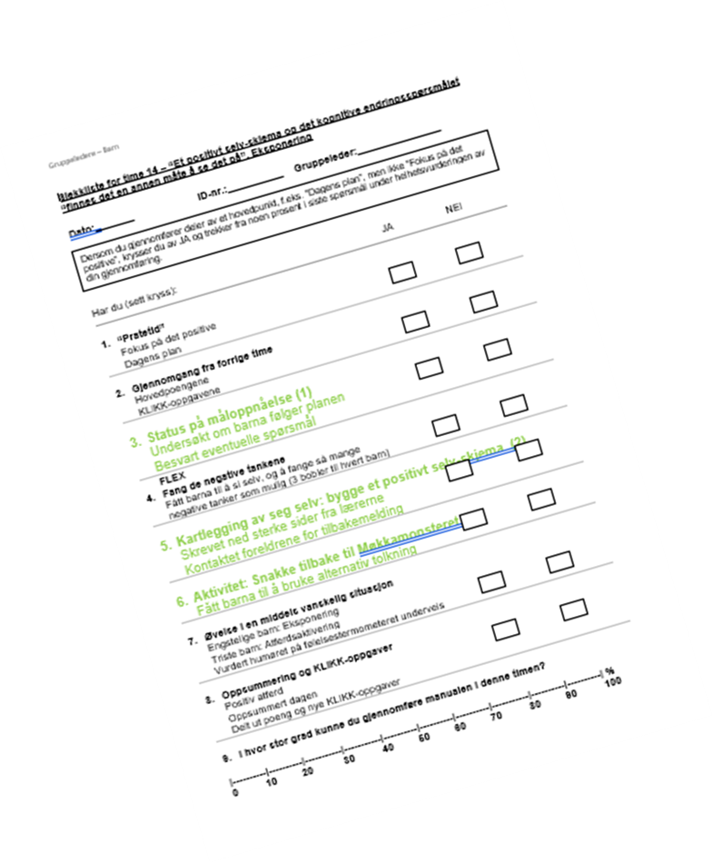
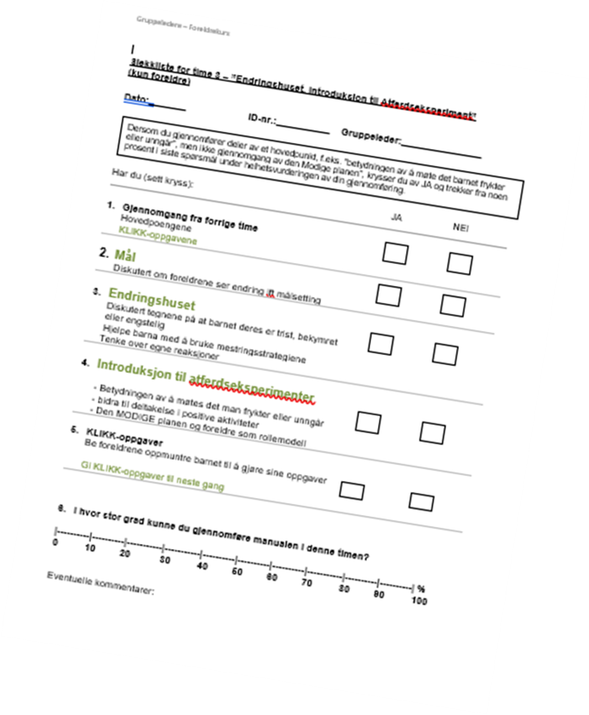
Typiske utfordringer knyttet til gruppe og bruk av manual
Hjelp, det er så mange oppgaver i hver time!
Å følge programmet og samtidig være fleksibel
Sette gode mål – viktig å forstå barnets utfordring
Motivere foreldrene – de har kanskje ikke sett/ser problemet?
Gruppeledelse; balanse mellom frivillighet/gøy og holde fokus og struktur

Slide 21
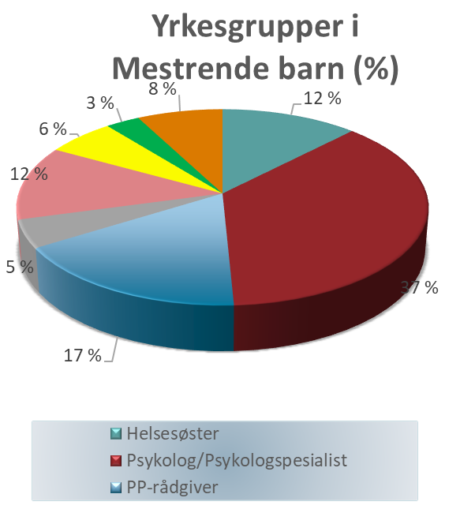
Erfaringer fra gruppeledere
Fordeler ved å drive MB grupper:
Udekket behov blant barna
Høy kompetanse bl. gruppeledere
Riktige tjenester involvert
Opplæring/veiledning viktigere enn organisatoriske faktorer?
Mulige utfordringer:
Støtte fra ledelsen
Tid og ressurser
Forankring hos ledelsen
Samarbeid
Med andre tjenester
Med skolen/lærere
Med ledelsen
Med kunnskapssentrene

Slide 22
Hva må du gjøre før gruppene starter
Ha en oversikt over barnets utfordringer
Enten ved hjelp av kartlegging eller kunnskap om barnets utfordringer
Kasusformulering
Lage et personlig portrett
Hva skjer når barnet har disse utfordringene
Tenke gjennom mulige mål
Hva kan være gode mål for akkurat dette barnet?

Slide 23
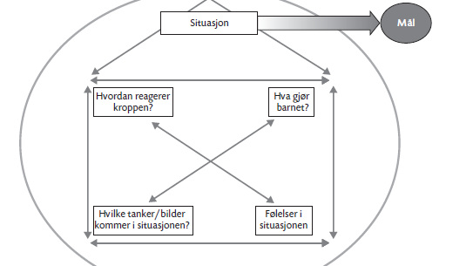
Notes:
Vis hvor dette står i gruppeleder manualen og forklar hvordan det kan brukes

Slide 24
Om Mestrende barn tiltaket
Gjennom tiltaket Mestrende barn arbeider barna i mindre grupper med å utvikle ferdigheter som skal gjøre det lettere å takle vanskelige situasjoner. Eksempler kan være utfordringer med venner, å møte det de frykter, å løse problemer og å utvikle et bedre selvbilde.
I mestringsgruppene møtes barna en til to ganger i uken i inntil ti uker.
Hver gruppetime vil vare i ca. en time.

